Slide 1
最適化を用いた部活動での ライブ時のシフト作成
甲南大学 知能情報学部 小出研究室
12071092 西村友稀

Slide 2
目次
はじめに
裏方の仕事シフト表の例
研究の背景
最適化モデルでの制約条件
研究内容
まとめ

Slide 3
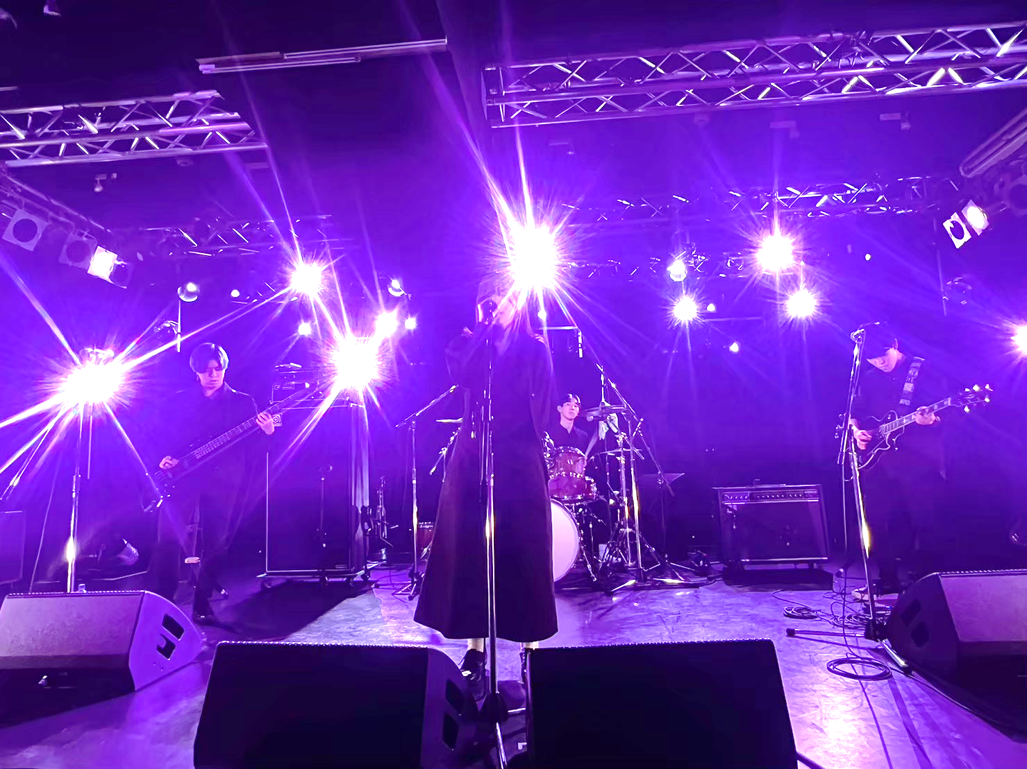
はじめに
甲南大学フォークソング同好会に所属
僕です

Slide 4
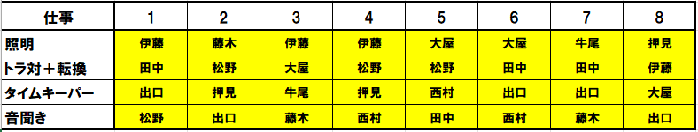
裏方の仕事シフト表の例
横方向は
出演バンド数

Slide 5
研究の背景
学内のライブでは部員が裏方の仕事を行うため、シフト表を作成
部員1人がライブの２日前～前日までに約1時間半かけて作成
時間がかかり1人の負担が大きい
欠席者が出るとシフトの変更が容易にできず不便

Slide 6
研究内容
第1段階
第2段階
Excel＋Pythonを用いて最適化モデルを作成
Streamlit等を用いてWebアプリを作成
スマホ上で気軽に使えるシフトに！！

Slide 7
最適化モデルでの制約条件
1つの仕事に1人を割り当てる
同じスロットに同じ部員を割り当てない
出演している部員以外を仕事に割り当てる
出来るだけ部員を均等に割り当てる
出来るだけ連続して仕事をさせない
出来るだけ出演者は出番の前後のシフトには割り当てない

Slide 8
まとめ
最適化を用いて、シフト作成の効率化を図るWebアプリを構築
部員がいつでも、どこでも気軽にシフト表を作成・変更

Slide 9
ご清聴ありがとうございました

